Slide 1


Mesa de Negociações
Contraproposta Inmetro
Agosto 2024

Slide 2

Ampliação de distorções entre as carreiras
Atual Proposta MGI
Enfraquece um órgão superavitário, central na Infraestrutura da Qualidade.

Slide 3
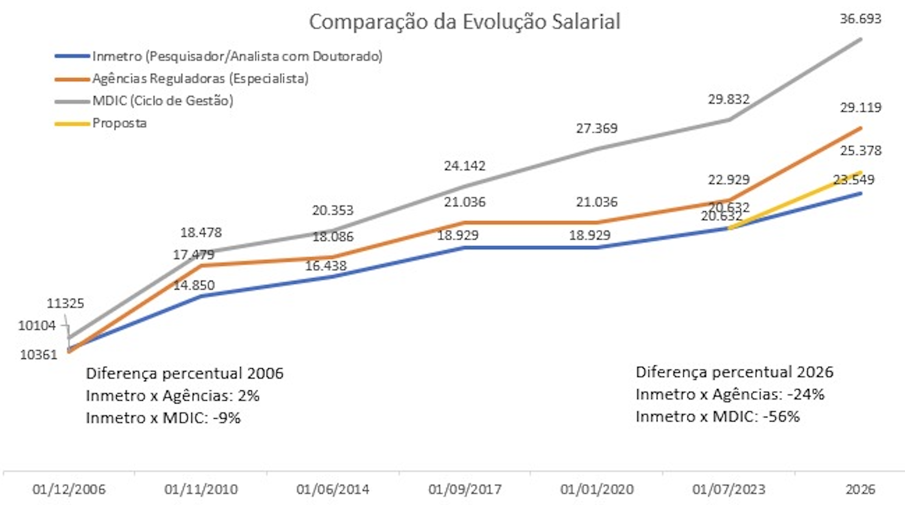
Proposta MGI

Slide 4
Sinmetro
Sistema Nacional de Vigilância Sanitária - SNVS
Sistema Único de Saúde - SUS
Sistema Unificado de Atenção à Sanidade Agropecuária - SUASA
Sistema Nacional do Meio Ambiente – SISNAMA
Onde o Inmetro está envolvido?

Slide 5
- Transição energética, Descarbonização da indústria, hidrogênio verde, biocombustíveis, energia fotovoltaica
- Eficiência energética de aparelhos domésticos, veículos, motores da indústria, transformadores de distribuição, edifícios
- Equipamentos e dispositivos médicos de baixa e alta tecnologia
- Produtos controlados pelas Forças Armadas
- Construção civil
- Segurança da frota de Gás Natural Veicular
- Confiança das medições nos laboratórios da indústria brasileira
- Superação de barreiras técnicas à exportação
- Telecomunicações, Cibersegurança
- Motores de foguetes, turbinas eólicas, oleodutos, sistemas de ar-condicionado, correntes oceânicas, padrões climáticos
- Instalações elétricas das residências e estabelecimentos comerciais brasileiros
- Produção de medicamentos e vacinas (e a vacinação)
Onde o Inmetro está envolvido?

Slide 6
Nova Indústria Brasil
Programa Brasileiro de Etiquetagem (PBE)
Lei de Eficiência Energética
Minha Casa Minha Vida
Compras Públicas
Mover (Programa de Mobilidade Verde e Inovação)
Caminho da Escola (Ônibus Escolares)
Selo Verde; Selo Amazônia
Onde o Inmetro está envolvido?
Impacto direto na produção e negócios da ELETROS, ABINEE,
ABIMAQ, ANFAVEA, ABRINQ, ABIT, ABSOLAR, ABRAVA, ABRAC, ABAGÁS, ABILUX, SINDIPEÇAS, ANIP, ABRAS, ABIA, ABIMO, ABIMED, etc.
Mais de 1.700 laboratórios (ensaios, calibrações, análises clínicas) e mais de 300 organismos acreditados para certificação e inspeção

Slide 7
Pesquisas de ponta na Metrologia Científica para Segurança Alimentar, Microbiologia, Materiais, Química e Mecânica, Elétrica, Fluidos
Taxímetros, radares, cronotacógrafos, termômetros, balanças, medidores de pressão arterial, produtos da Cesta Básica
Onde o Inmetro está envolvido?
Vigilância de mercado exercida por uma grande rede de fiscalização (RBMLQ) contra produtos perigosos, fraudes no abastecimento de combustíveis, entrada de produtos importados irregulares no país

Slide 8
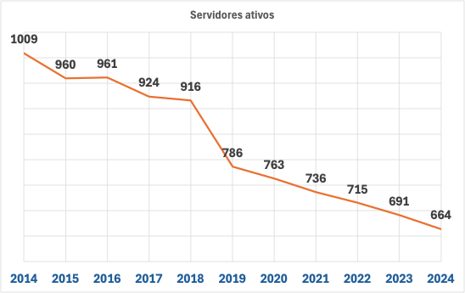

Slide 9
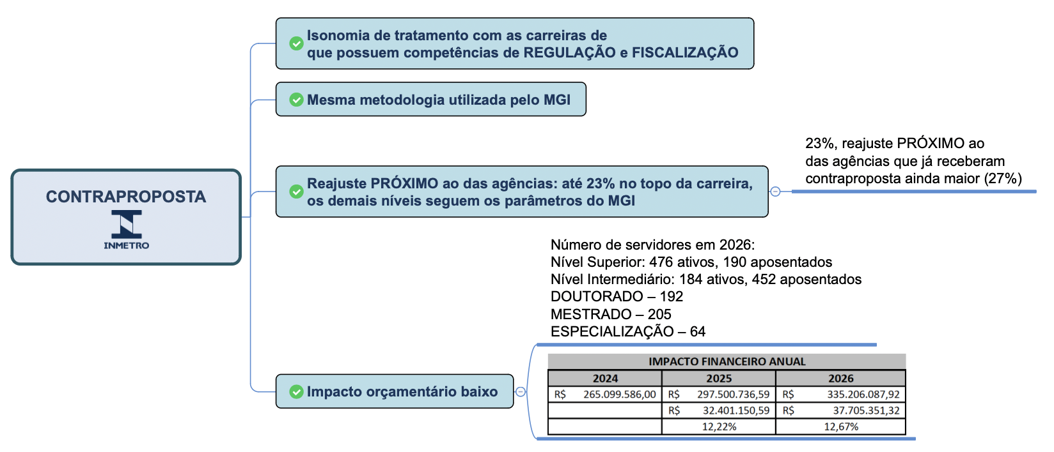

Slide 10
Proposta Inmetro (em amarelo)

